Slide 1
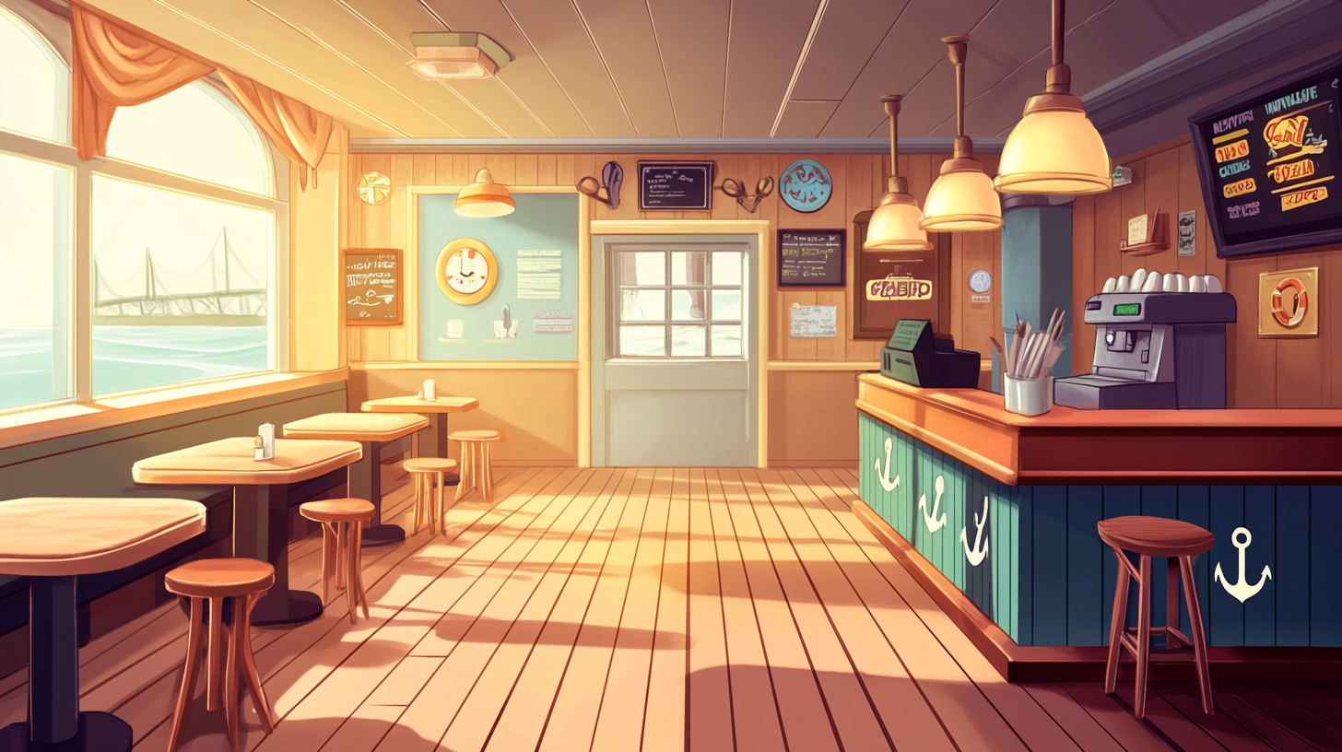

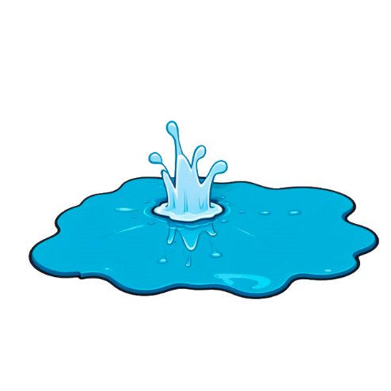
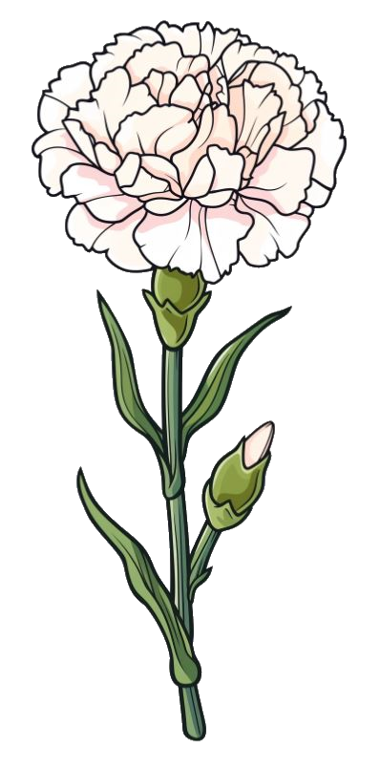


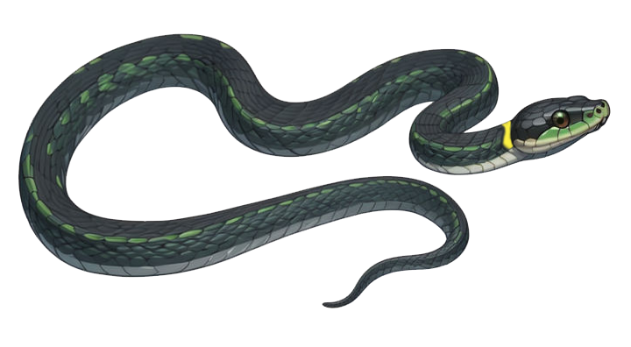


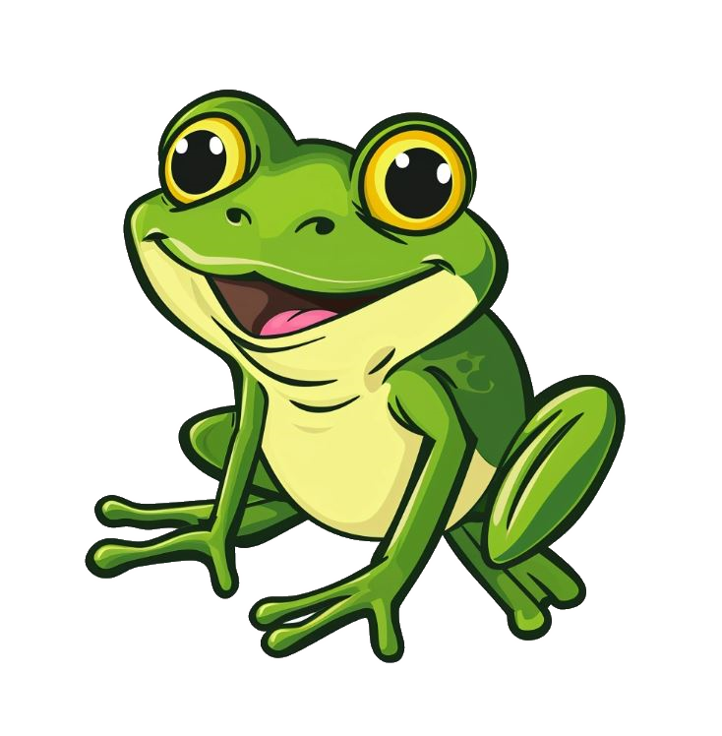












У
калюжі
вужик
жив
На
жоржині
жук
сидів
З
Жу
?
З
Жу-жу-жу,
жирною
про щось
жабою
гудів
не дружив,
Грів
Жабка
на
його
сонечку
ображала:
бочок
В жовтих
квітах
наш
жучок.
"В тебе,
вуж,
немає
жала

